Slide 1
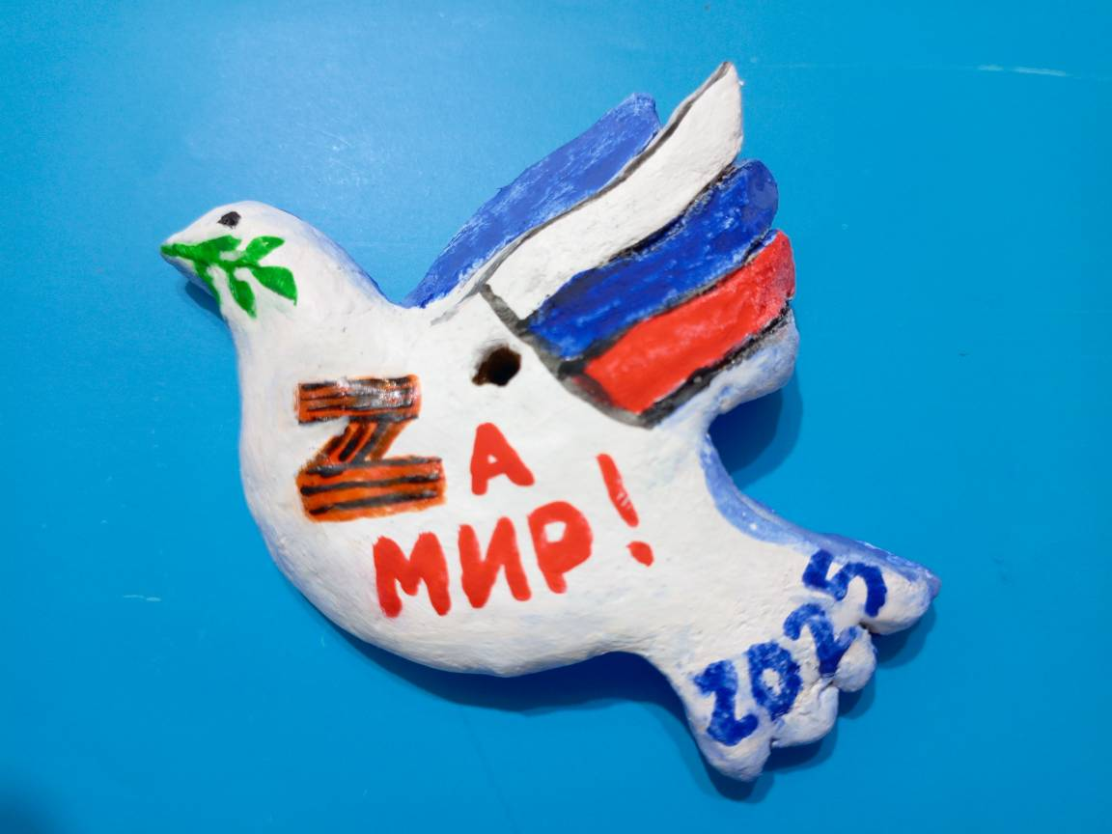
Разработал: советник директора по воспитанию и взаимодействию с детскими общественными объединениями Самсонова Надежда Алексеевна - 2025 год -
МБОУ Зазерская СОШ
Воспитательная практика художественно-эстетической направленности
Проект «Талисман МИРА - 2025»
(Лепка из глины)

Slide 2
Актуальность проекта
Актуальность состоит в обращении к народной культуре, попытке через прикосновение к народным ремеслам, традициям родного казачьего края, создать микроклимат добра и взаимопонимания, воспитывать бережное отношение к труду и творчеству других людей, развивать патриотические чувства у детей, умение сопереживать и быть сопричастным к тяжелым испытаниям, которые выпали на русский народ..
В рамках мероприятий, посвященных Году Защитника Отечества, предлагается обучающимся создать своими руками талисман мира для отправки на фронт в дар солдатам СВО ко Дню защитников Отечества. Одним из таких материалов является глина. В глубокой древности ей приписывали особую силу: охранять, оберегать людей от зла. У нашего талисмана таким оберегом является глина в образе голубя – символа МИРА со знаком Z из георгиевской ленты на груди, символизирующей ПОБЕДУ , которую на крыльях принесет Россия в 2025 году .
Мы вместе приближаем нашу Победу и наступление мира на нашей земле.

Slide 3
Цель: создание условий для развития детского творчества, патриотических чувств посредством обучения лепки из глины
Задачи:
1. Воспитывать эмоционально-эстетические, патриотические чувства посредством лепки глиняного талисмана мира для солдат СВО.
2. Повысить интерес и желание обучающихся заниматься лепкой из глины, развивать их творческие способности с целью делать полезные и нужные людям поделки.

Slide 4
Этапы работы над проектом
1. Выполнение на бумаге эскиза талисмана в виде голубя – символа мира.
2. Лепка из глины основы изделия. Нанесение стекой изображения контура талисмана на глиняный пласт по эскизу (трафарету). Сглаживание шероховатостей влажной салфеткой.
3. Сушка изделия (3-5 дней) и выравнивание поверхности наждачной бумагой.
4. Покрытие изделия белой гуашью. Сушка изделия 2-3 дня.
5. Роспись гуашью изделия по эскизу и их сушка 2-3 дня.
6. Покрытие лаком готового талисмана с обеих сторон и сушка поочередно по 2-3 дня..
7. Изготовление подвески из конопляного шнура для талисмана с бумажной этикеткой автора.
8. Отправка талисманов солдатам СВО на фронт с произнесением коллективного наказа: «Мы вместе! Мы за мир! Победа будет за нами!».

Slide 5
Перед началом лепки повторяем

Slide 6
1 этап. Выполнение эскиза талисмана в виде голубя – символа мира.
На листе бумаге в круге выполняется образ летящего голубя. Белый голубь в Христианстве олицетворяет мир, любовь и Святой Дух. Из истории известно, что Ной отправил голубя , чтобы найти сушу после Великого потопа и когда птица вернулась с оливковой ветвью в клюве, показывая, что земля есть, это стало знаком Божьего прощения и надежды на спасение, мира и новых начинаний. Это событие служит напоминанием о том, что мы должны искать руководство Святого Духа в своей жизни и стремиться принести мир окружающим людям.

Slide 8
В клюве голубя рисуем оливковую ветвь
На груди птицы изображаем георгиевскую ленту в виде буквы Z с надписью за мир
На крыльях - триколор флага России
На хвосте пишем 2025 – год Победы.
Контур птицы обводим синим цветом.

Slide 14
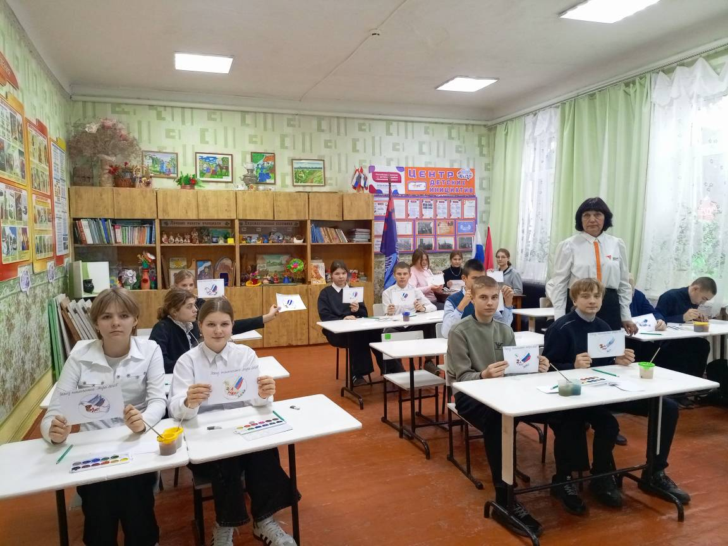

Slide 15
2 этап. Лепка из глины изделия «Истоки творческих способностей и дарования детей - на кончиках их пальцев. ...
«Рука – это вышедший наружу мозг человека» - говорил И. Кант. А лепка в данном случае – это не только занимательное занятие, это и массаж, и развитие пальцев руки, что напрямую связано с развитием речи ребёнка и его творческих способностей.
Глина - это экологически чистый природный материал, с которым просто хочется работать, прикасаться как будто к чему-то настоящему, живому.

Slide 16
Глина - это экологически чистый природный материал, с которым просто хочется работать, прикасаться как будто к чему-то настоящему, живому. Существует 3 способа лепки из глины: конструктивный, пластический, комбинированный. Мы выбираем пластический.
Пластический способ лепки из глины заключается в том, что лепка происходит из целого куска, когда все части вытягиваются из одного куска глины. Его еще называют скульптурной лепкой.

Slide 17
Сначала приготовим глину к работе, т. е. хорошенько её разомнем, разогреем, чтобы она стала мягкой и пластичной, сделаем из нее ком, в виде шара.

Slide 20
Из глинянного шара делаем лепешку толщиной 5-7 мм.

Slide 23
3 этап. Нанесение изображения контура талисмана на глиняный пласт по эскизу или бумажному трафарету. Декорирование птицы выполняем стекой, на грудке делаем отверстие для подвески.

Slide 25
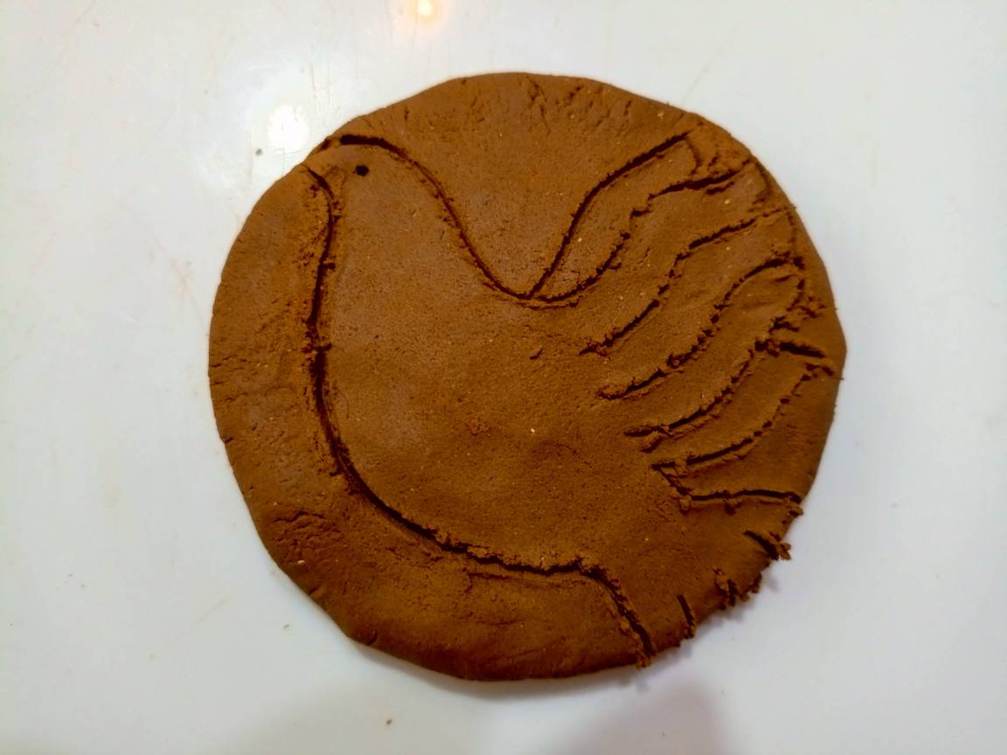

Slide 26
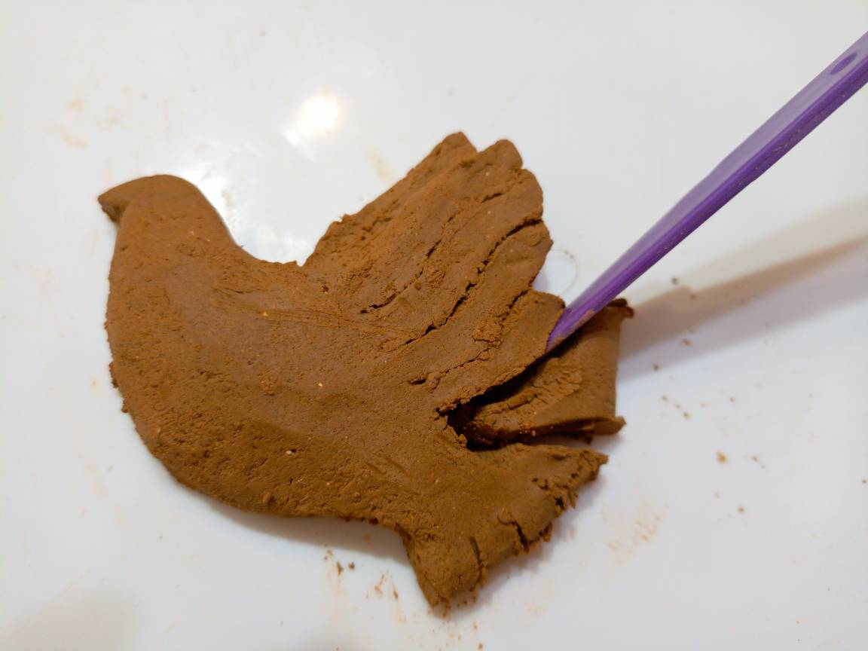

Slide 28
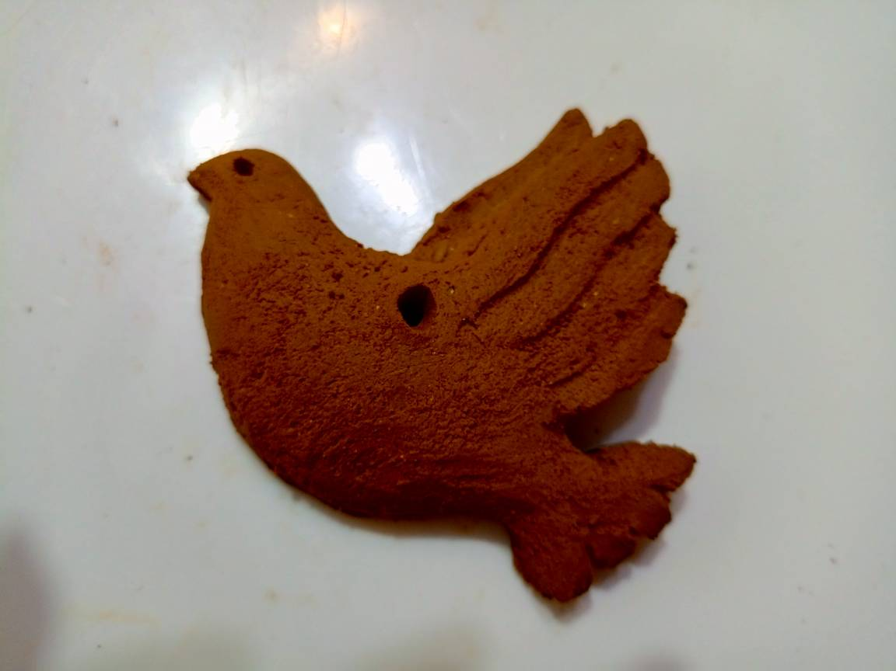

Slide 29
Влажной салфеткой сглаживаем поверхность изделия.

Slide 30
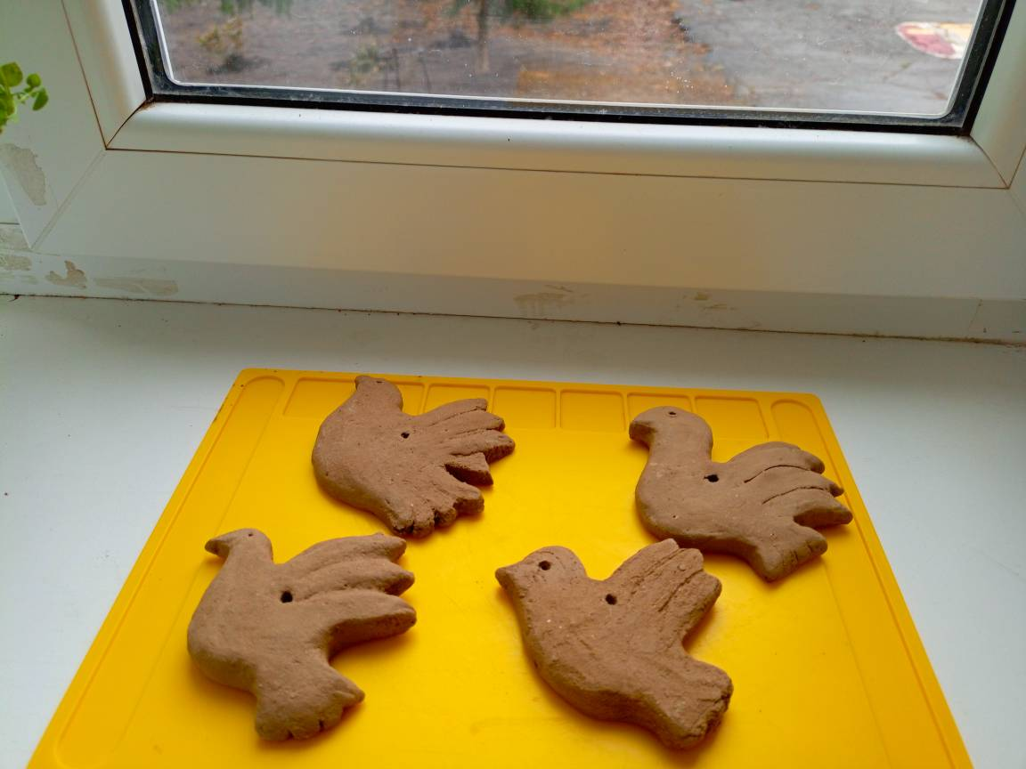
4 этап. Сушка изделия Изделие из глины необходимо просушить 2-3 дня на подоконнике.

Slide 31
После сушки изделие требует обработки наждачной бумагой для выравнивания поверхности и сглаживания шероховатостей.

Slide 32
5 этап. Роспись гуашью изделия.

Slide 33
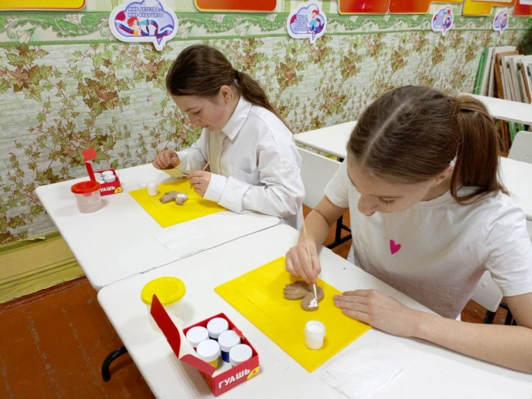
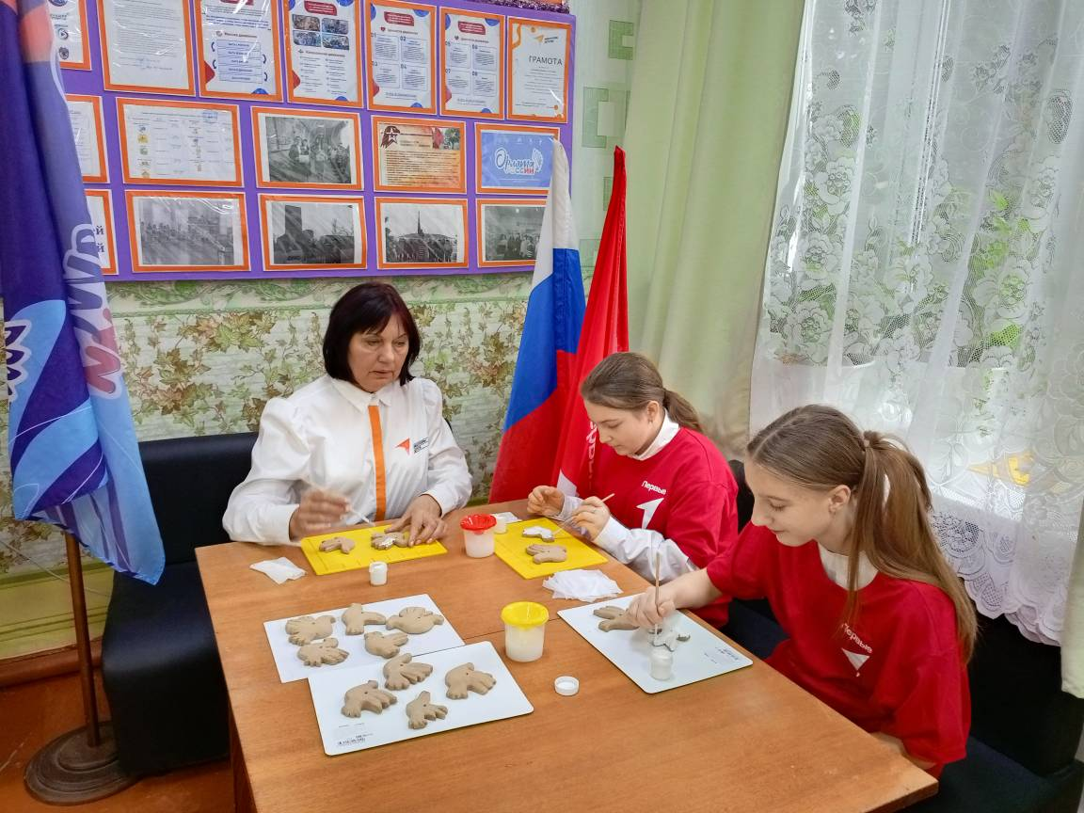
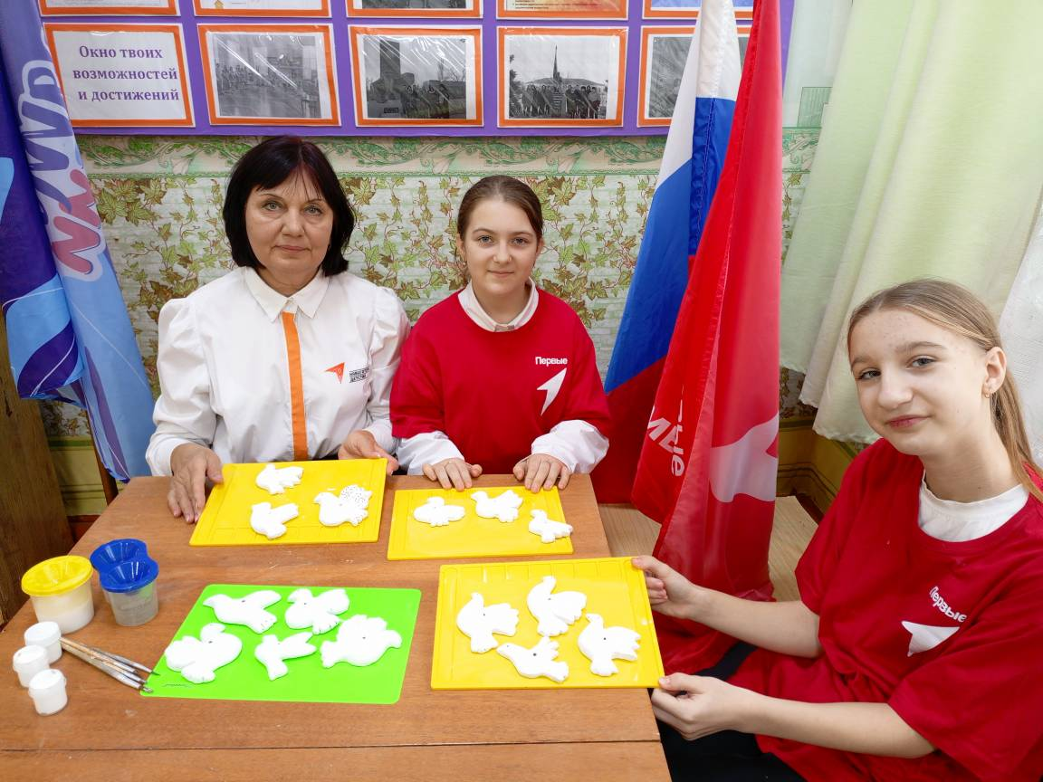
Сначала кистью покрываем поделку с двух сторон гуашью белого цвета (два слоя) и оставляем до полного высыхания.

Slide 34
Нанесение символов на талисман 1. Гуашью зеленого цвета рисуем оливковую ветвь в клюве голубя (зеленая ветвь символизирует жизнь, надежда на спасение). 2. На груди голубя изображаем символ - георгиевскую ленту в виде Z оранжевым и черным цветом, которая является символом памяти, связи поколений и воинской славы (Черный цвет означает дым, оранжевый – пламя, порох и огонь, символ мужества во время сражений). красным цветом Делаем надпись «Zа мир». 3. Крылья голубя расписываем в виде триколора флага России. Начинаем работать красным цветом, потом рисуем полоску синим цветом. 4. На хвосте пишем синим цветом год «2025» - Год нашей ПОБЕДЫ. 5. Контур талисмана обводим Синим цветом, придавая объем.

Slide 36
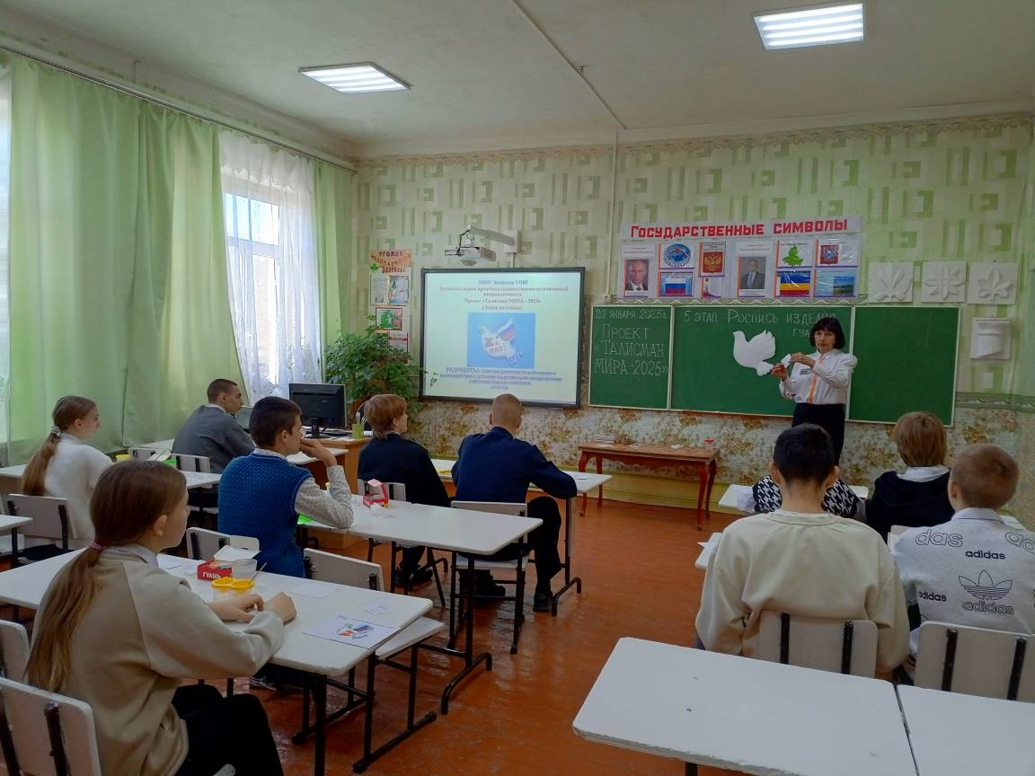

Slide 37
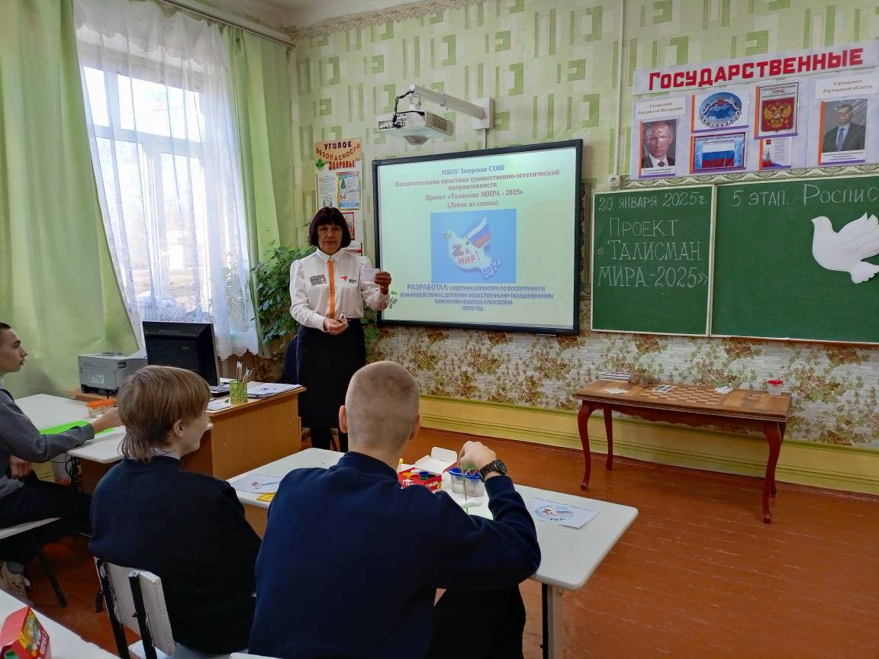

Slide 38
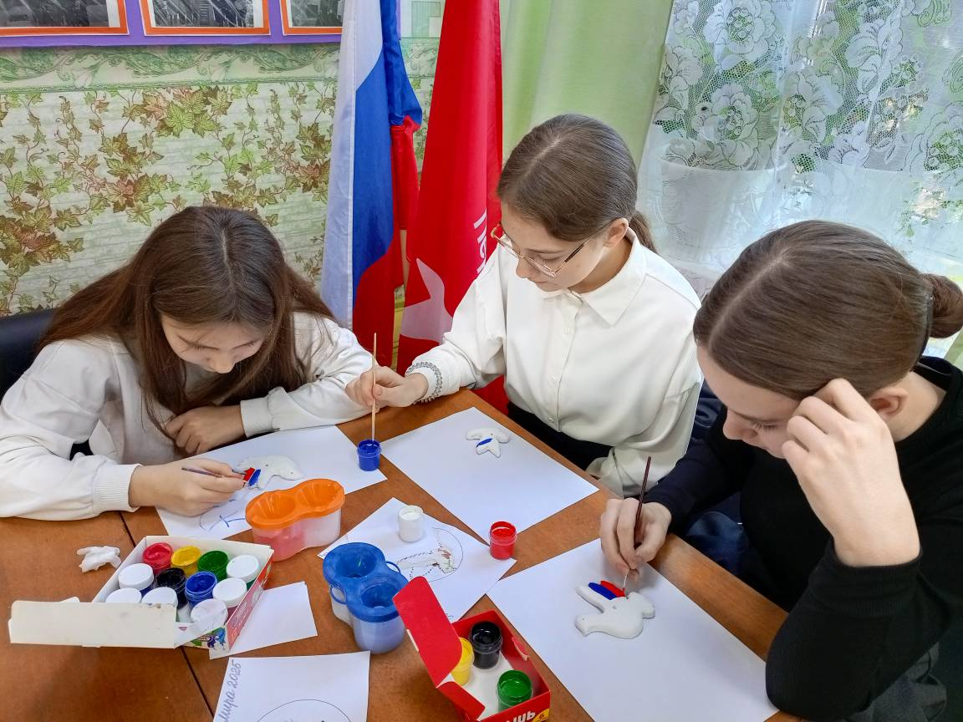

Slide 39
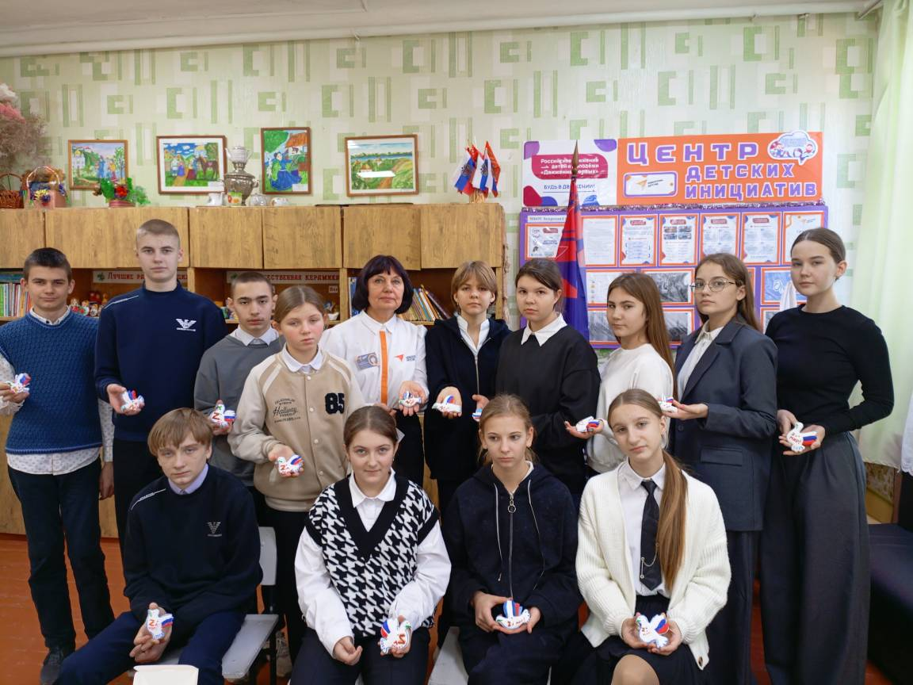

Slide 40
6 Этап. Сушка изделия и покрытие лаком для закрепления красок на поверхности.

Slide 41
Для работы с лаком необходимо надеть перчатки и маску, если находитесь в помещении. Кистью покрываем изделие с наружной стороны и даем высохнуть 2-3 дня.

Slide 42
7 этап. Изготовление подвески для талисмана с этикеткой автора (Ф.И.О. обучающегося, класс, школа). Этикетку и талисман нанизываем на шнур. Талисман Мира – 2025 готов для отправки солдатам СВО.

Slide 43
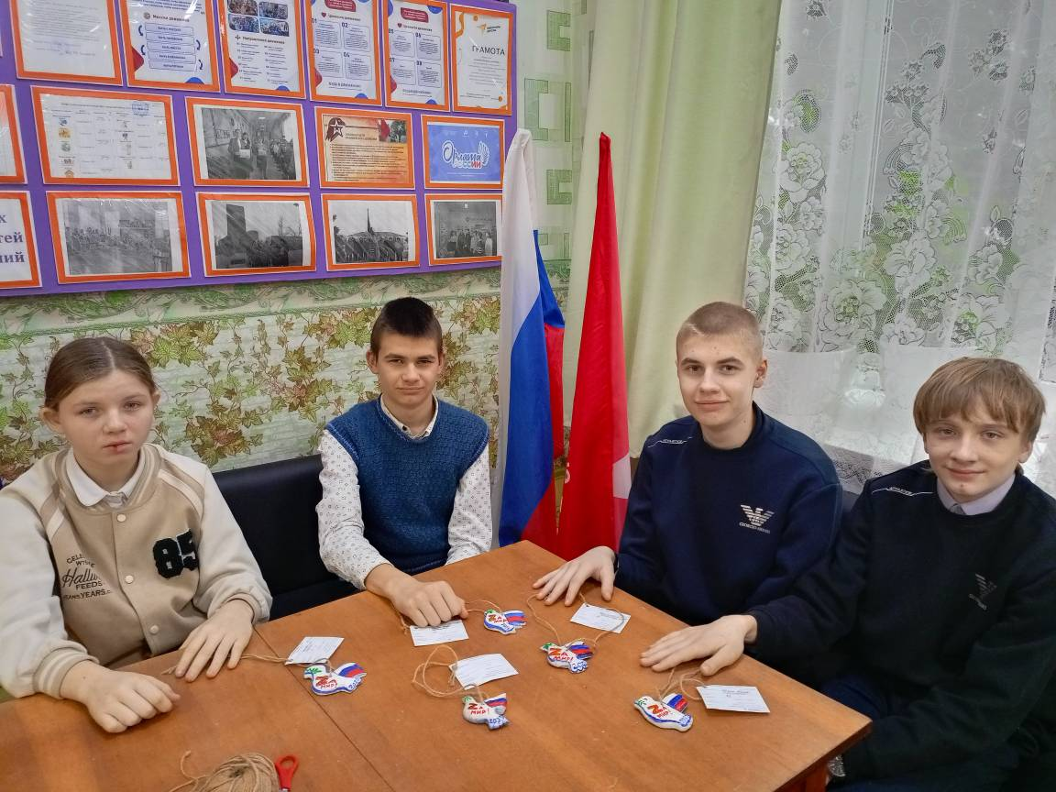

Slide 45
Глина отблагодарит вас!
Пусть она принесет нам и нашим защитникам Родины надежду на скорейший мир, принесёт радость, здоровье и желание творить добро!

Slide 46
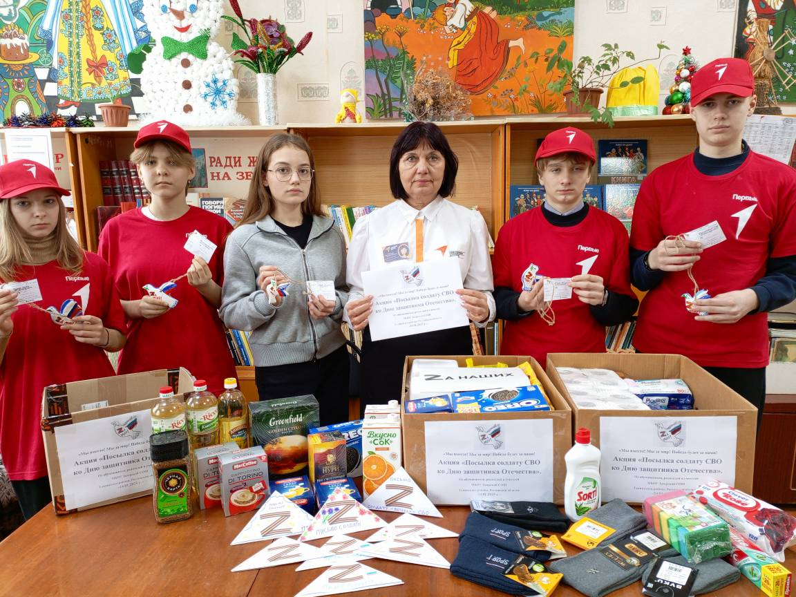

Slide 47
МЫ ВМЕСТЕ! МЫ ЗА МИР!
ПОБЕДА БУДЕТ ЗА НАМИ!
Пусть наш талисман поддержит дух наших защитников Родины, поможет быть стойкими и мужественными в боях за МИР и ПОБЕДУ в 2025 году.

